Slide 1

UNIDAD TECNICO PEDAGOGICO 2020 –APRENDIENDO EN LINEA MINERAL
CORREO INSTITUCIONAL DOCENTE: daniela.aguilera@colegio-mineralelteniente.cl
EL VIAJE DE LOS ALIMENTOS.
Ciencias Naturales 5° Básico A-B-C
CLASE N° 12
Profesora: Daniela Aguilera G.

Slide 2
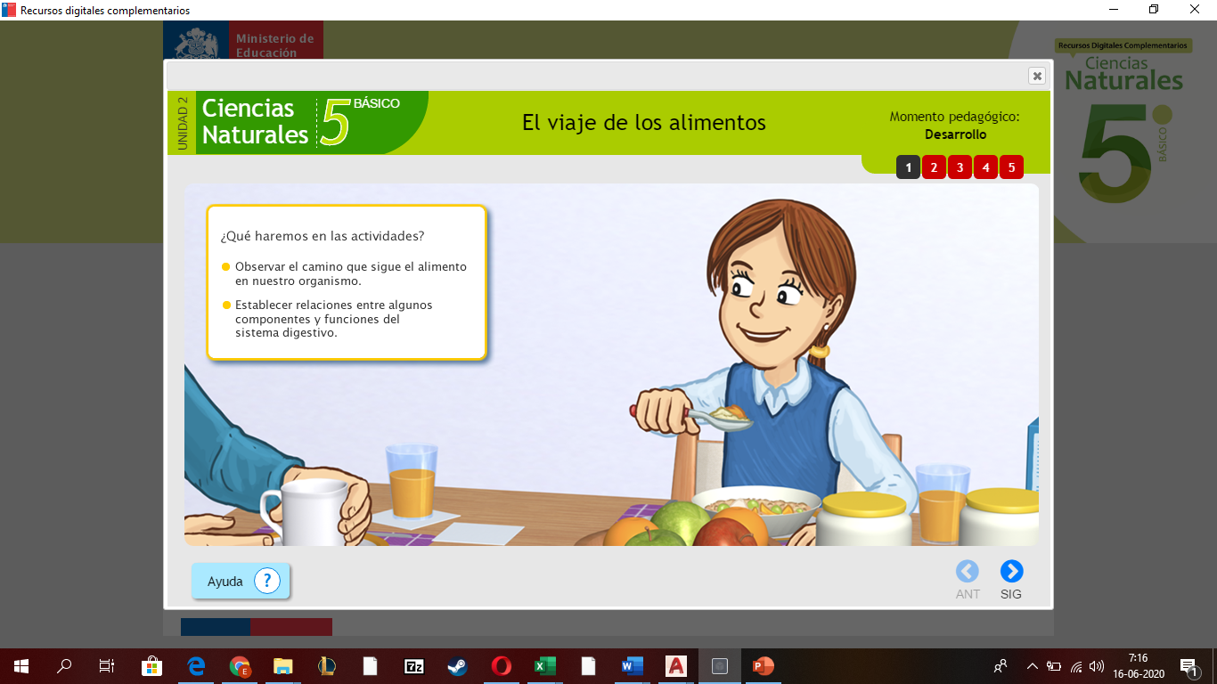
Objetivo: Establecen relaciones simples entre los distintos niveles de organización de los organismos.

Slide 3
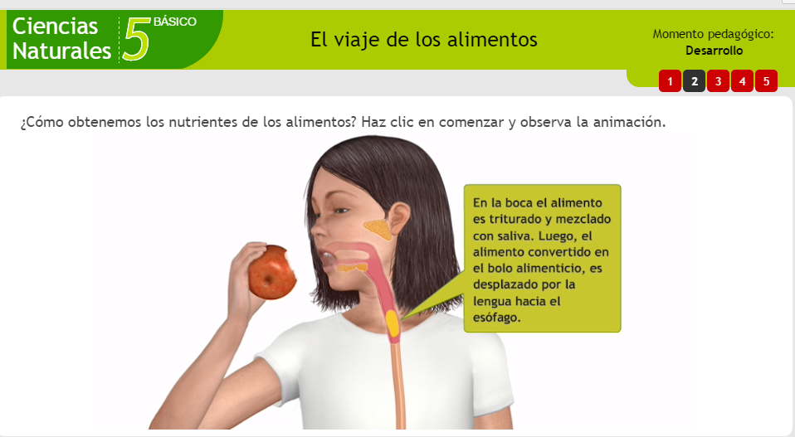

Slide 4
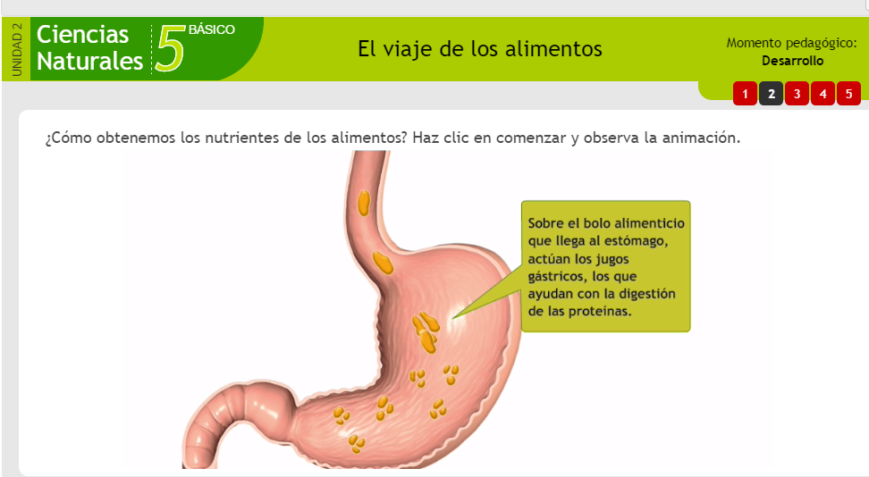

Slide 5
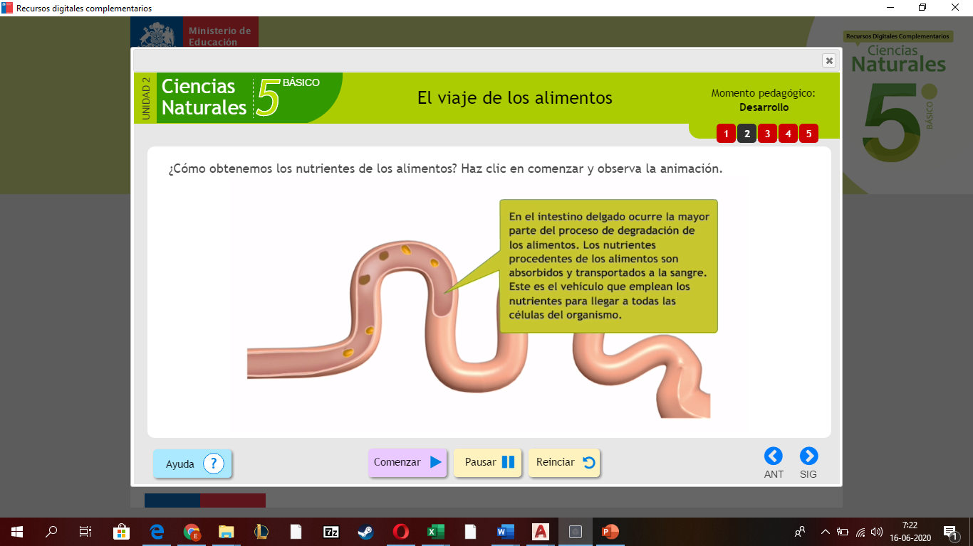

Slide 6
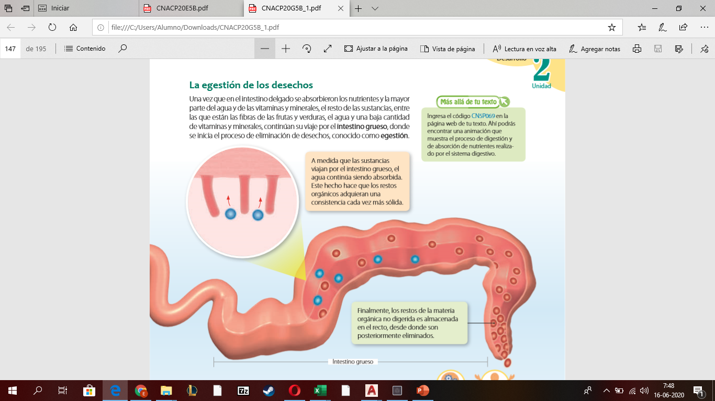
Apóyate en la pagina 68 de tu texto escolar

